Slide 1
1.数字逻辑概论
1.1 数字信号与数字电路
1.2 数制
1.3 二进制数的算术运算
1.4 二进制代码
1.5 二值逻辑变量与基本逻辑运算
1.6 逻辑函数及其表示方法
Notes:
此处说明电压电流等为什麽用相量形式.

Slide 2
1.数字逻辑基础
教学基本要求
1、了解数字信号与数字电路的基本概念
2、了解数字信号的特点及表示方法
3、掌握常用二～十、二～一十六进制数的转换
4、了解常用二进制码，熟悉8421 BCD码
5、掌握基本逻辑运算及逻辑函数的表示方法

Slide 3
1.1 数字电路与数字信号
1.1.1 数字技术的发展及其应用
1.1.2 数字集成电路的分类及特点
1.1.3 模拟信号与数字信号
1.1.4 数字信号的描述方法

Slide 4
1.1数字电路与数字信号
1.1.1数字技术的发展及其应用
60~70代-
IC技术迅速发展：SSI、MSI、LSI 、VLSI。
10万个晶体管/片。
80年代后- ULSI ，1 0 亿个晶体管/片、ASIC 制作技术成熟
90年代后- 97年一片集成电路上有40亿个晶体管。
目前-- 芯片内部的布线细微到纳米量级(0.05μm以下)
微处理器的时钟频率超过3GHz(10⁹Hz)，高达6.8GHz
将来- 高分子材料或生物材料制成密度更高、三维结构的电路
Notes:
等效电路由三个基本元件构成

Slide 5
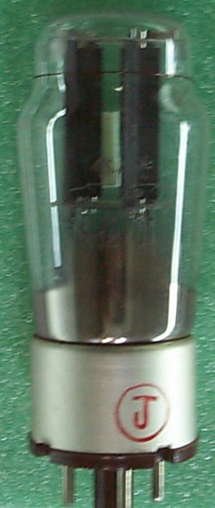
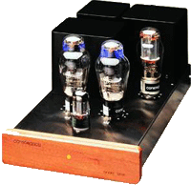
发展特点:以电子器件的发展为基础
电子管时代
电压控制器件
电真空技术
1906年，福雷斯特等发明了电子管；电子管体积大、重量重、耗电大、寿命短。目前在一些大功率发射装置中使用。

Slide 6
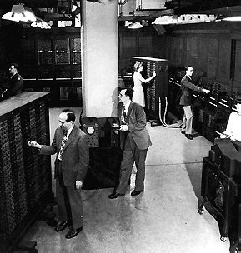
电子管时代
1946年2月由宾州大学研制成功ENIAC
电子数字积分计算机
重达30吨
占地160m²
启动工耗150000瓦
1.8万个电子管
保存80个字节

Slide 7
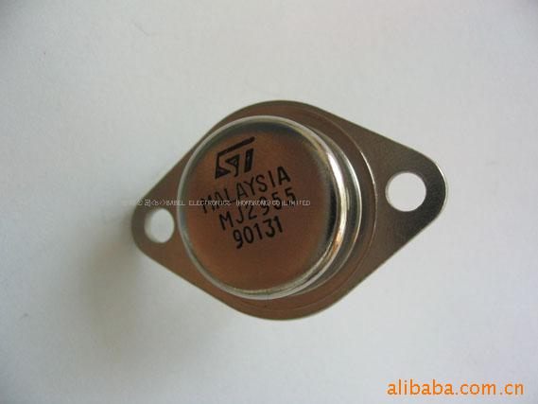
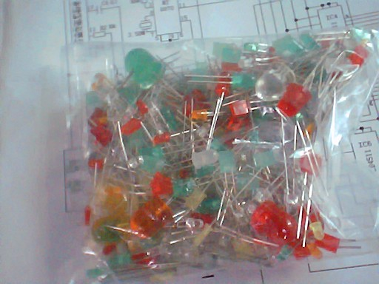
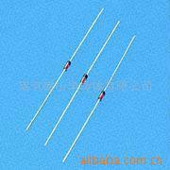
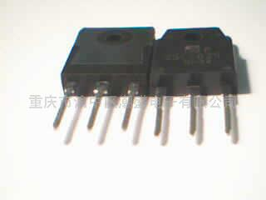
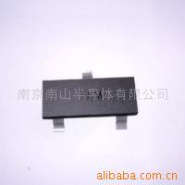
晶体管时代
电流控制器件
—半导体技术
器件
半导体二极管、三极管

Slide 8

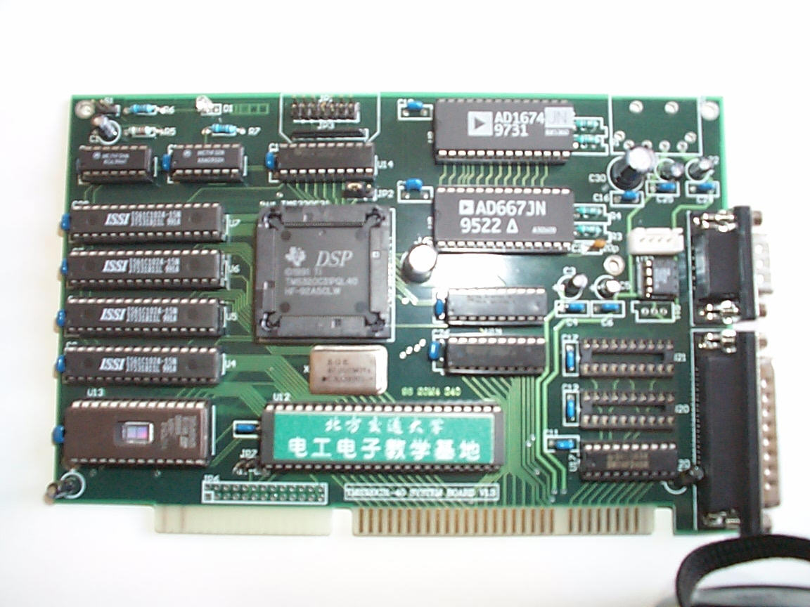
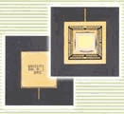
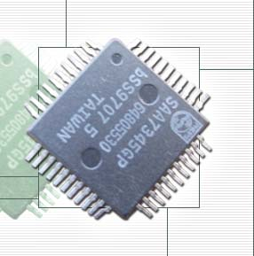
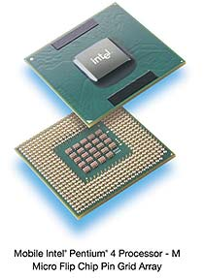
半导体集成电路

Slide 9
电路设计方法伴随器件变化从传统走向现代
a)传统的设计方法：
采用自下而上的设计方法；由人工组装,经反复调试、验证、修改完成。所用的元器件较多，电路可靠性差,设计周期长。
b)现代的设计方法：
现代EDA技术实现硬件设计软件化。采用从上到下设计方法，电路设计、 分析、仿真 、修订 全通过计算机完成。

Slide 10
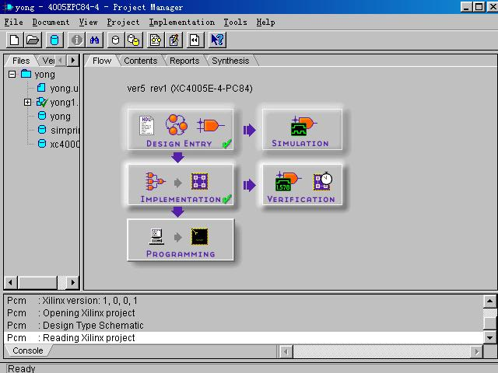
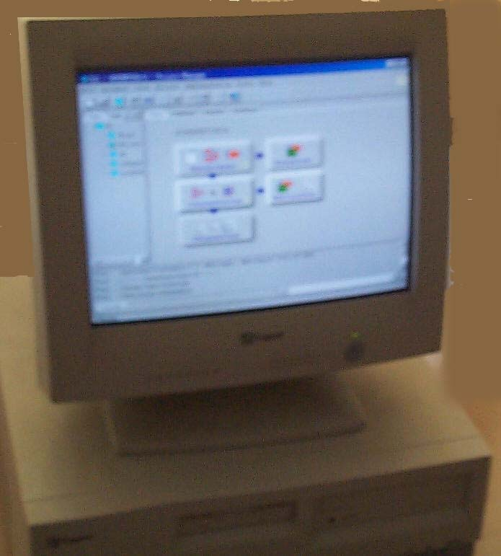
EDA（Electronics Design Automation)技术
EDA技术以计算机为基本工具、借助于软件设计平台，自动完成数字系统的仿真、逻辑综合、布局布线等工作。最后下载到芯片，实现系统功能。使硬件设计软件化。
1、设计：
在计算机上利用软件平台进行设计
原理图设计
设计方法
VerlogHDL语言设计
状态机设计

Slide 11
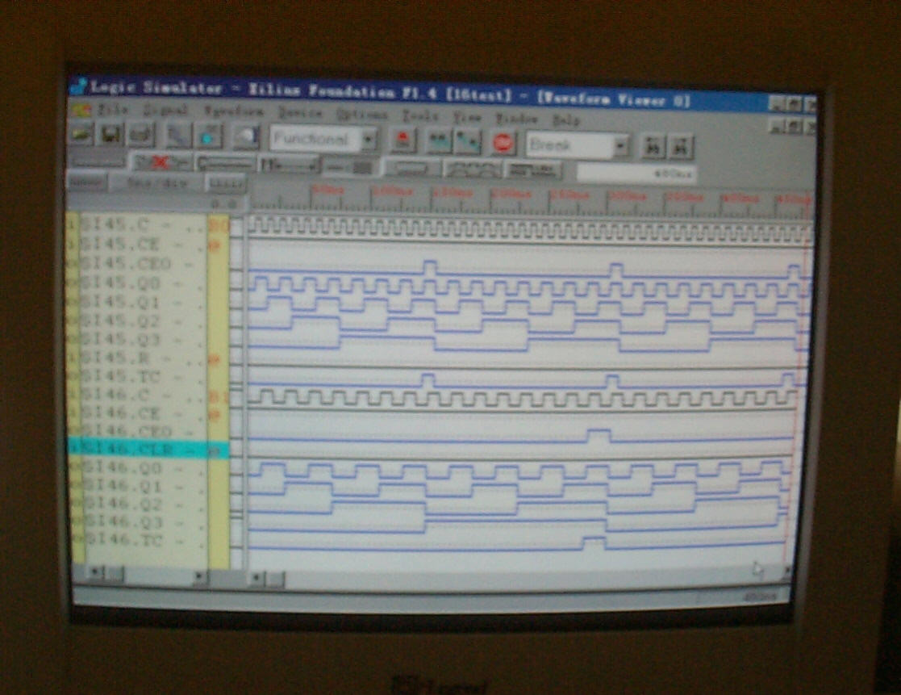
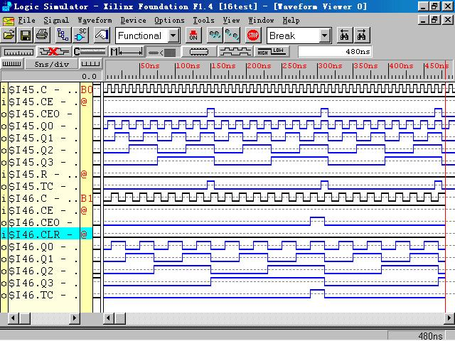
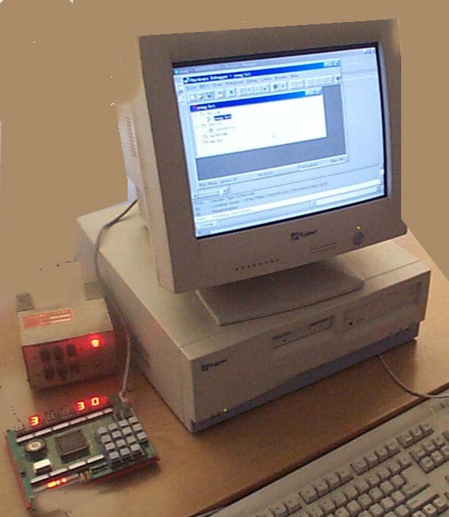
2、仿真
3、下载
下载线
实验板
4、验证结果

Slide 12
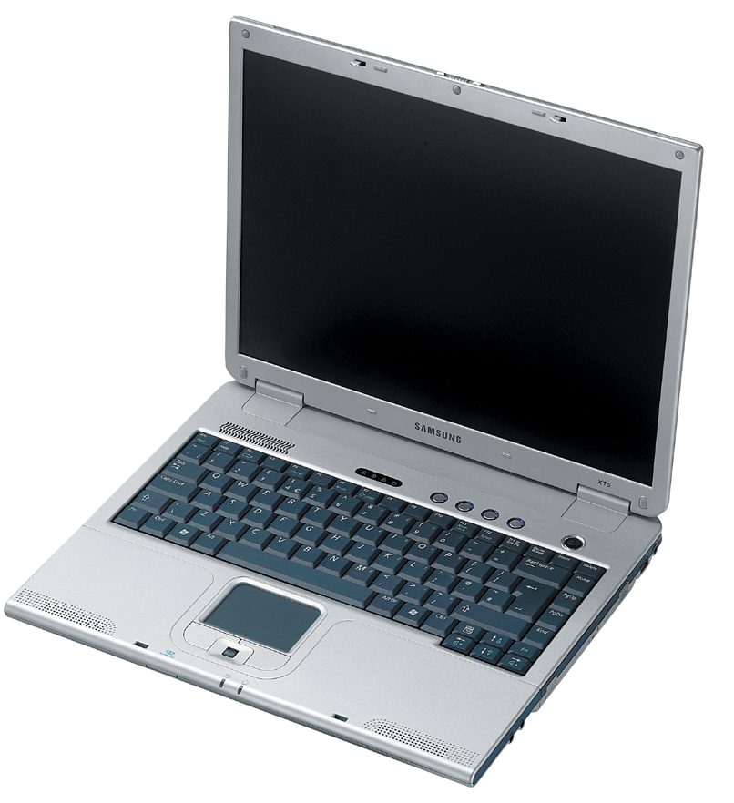
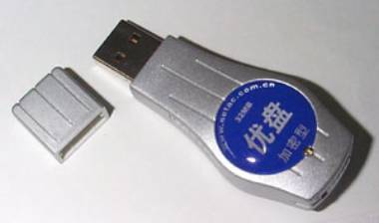
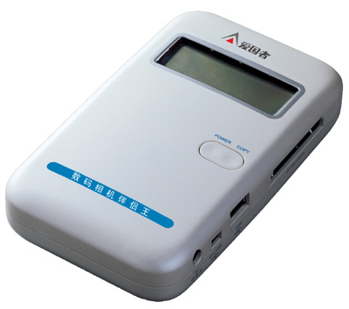
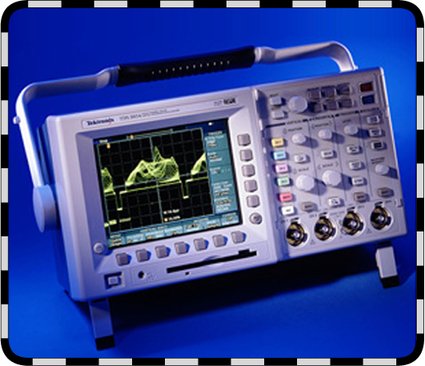
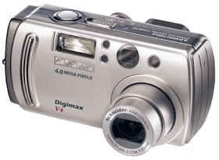
数字技术的应用
计算机
智能仪器
数码相机
Notes:
放大电路存在电抗元件，如电容、电感。因此输入信号的频率不同，电路的输出响应也不同。

Slide 13
1.1.2、数字集成电路的分类及特点
1、数字集成电路的分类
根据电路的结构特点及其对输入信号的响应规则的不同，
--数字电路可分为组合逻辑电路和时序逻辑电路。
从电路的形式不同，
--数字电路可分为集成电路和分立电路
从器件不同
--数字电路可分为TTL 和 CMOS电路
从集成度不同
--数字集成电路可分为小规模、中规模、大规模、超大规模和甚大规模五类。

Slide 14
集成度:每一芯片所包含的门个数
分类
门的个数
典型集成电路
小规模
最多12个
逻辑门、触发器
中规模
12~99
计数器、加法器
大规模
100~9999
小型存储器、门阵列
超大规模
10,000~99,999
大型存储器、微处理器
甚大规模
10⁶以上
可编程逻辑器件、多功能专用集成电路

Slide 15
2、数字集成电路的特点
1) 稳定性高,抗干扰能力强
2) 易于设计-对0和1表示的信号进行逻辑运算和处理
3) 体积小,通用性好,成本低，便于集成.
4)具可编程性,可实现硬件设计软件化
5)高速度 低功耗
6)便于存储、传输和处理

Slide 16
3、数字电路的分析、设计与测试
(1)数字电路的分析方法
数字电路的分析:根据电路确定电路输出与输入之间的逻辑关系。
分析工具：逻辑代数。
电路逻辑功能主要用真值表、功能表、逻辑表达式和波形图。
(2) 数字电路的设计方法
数字电路的设计:从给定的逻辑功能要求出发，选择适当的逻辑器件，设计出符合要求的逻辑电路。
设计方式:分为传统的设计方式和基于EDA软件的设计方式。

Slide 17
1.1.3 模拟信号与数字信号
1. 模拟信号
---时间和数值均连续变化的电信号，如正弦波、三角波等
υ
O
t
υ
O
t

Slide 18
2、数字信号
---在时间上和数值上均是离散的信号。
数字信号波形
数字电路和模拟电路：工作信号，研究的对象不同，
分析、设计方法以及所用的数学工具也相应不同

Slide 19
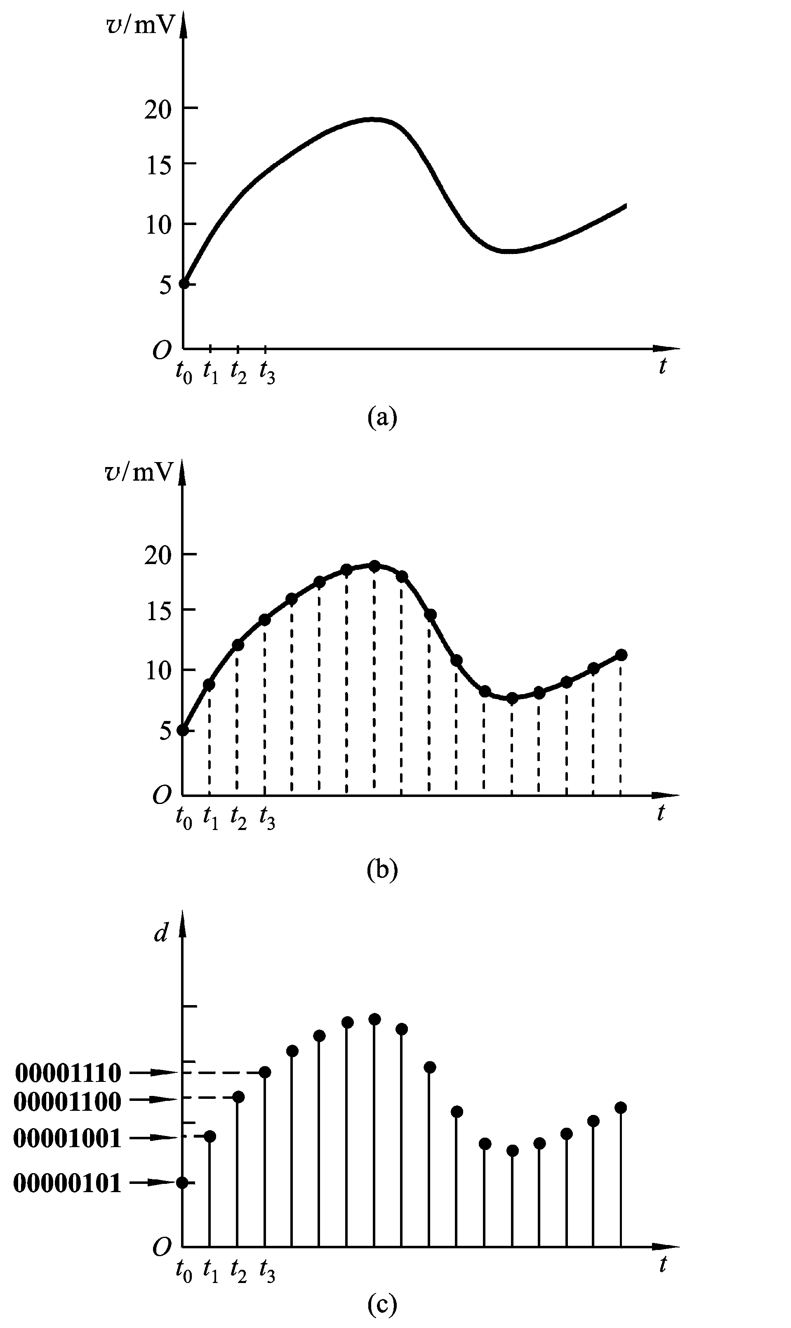
3、模拟信号的数字表示
由于数字信号便于存储、分析和传输，通常都将模拟信号转换为数字信号.
模数转换的实现
V
3
模拟信号
模数转换器
0
0
0
0
0
0
1
1
数字输出

Slide 20
1.1.4 数字信号的描述方法
1、二值数字逻辑和逻辑电平
二值数字逻辑
0、1数码---表示数量时称二进制数
---表示事物状态时称二值逻辑
表示方式
a 、在电路中用低、高电平表示0、1两种逻辑状态
逻辑电平与电压值的关系（正逻辑）
电压(V)
二值逻辑
电 平
+5
1
H(高电平)
0
0
L(低电平)

Slide 21
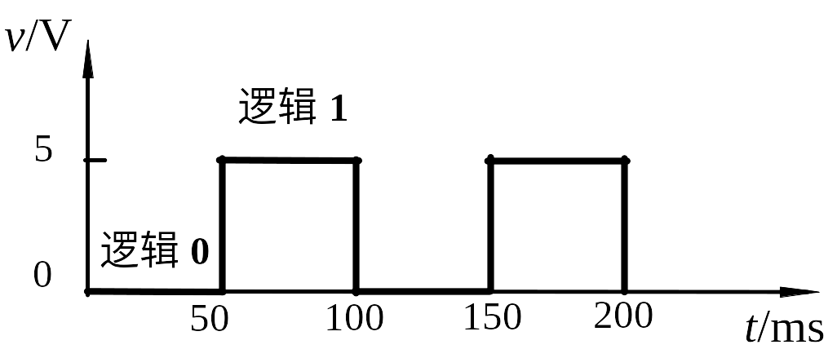
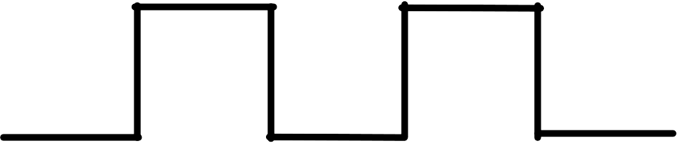
2、数字波形
数字波形------是信号逻辑电平对时间的图形表示.
(a) 用逻辑电平描述的数字波形
(b) 数字波形的常规表示

Slide 22
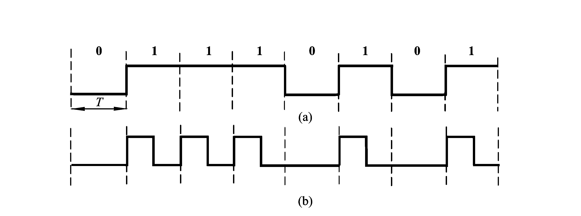
(1)数字波形的两种类型:
*非归零型
*归零型
高电平
低电平
有脉冲
无脉冲
比特率 -------- 每秒钟转输数据的位数

Slide 23
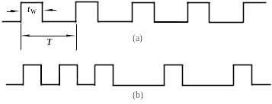
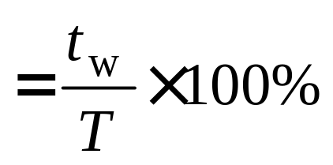
(2)周期性和非周期性
周期性数字波形
非周期性数字波形
q(%)

Slide 24
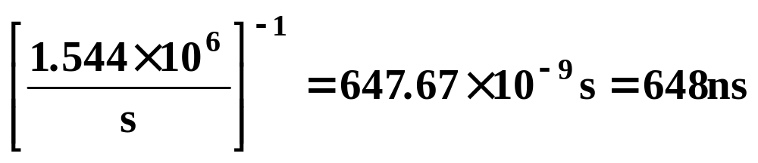
例1.1.1 某通信系统每秒钟传输1544000位(1.544兆位)数据，求每位数据的时间。
解：按题意，每位数据的时间为

Slide 25
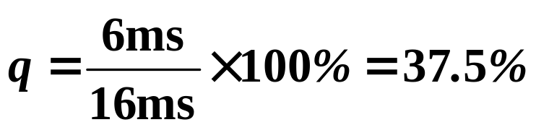
例1.1.2 设周期性数字波形的高电平持续6ms，低电平持续10ms，
求占空比q。
解：因数字波形的脉冲宽度t_{w}=6ms，周期T=6ms+10ms=16ms。

Slide 26
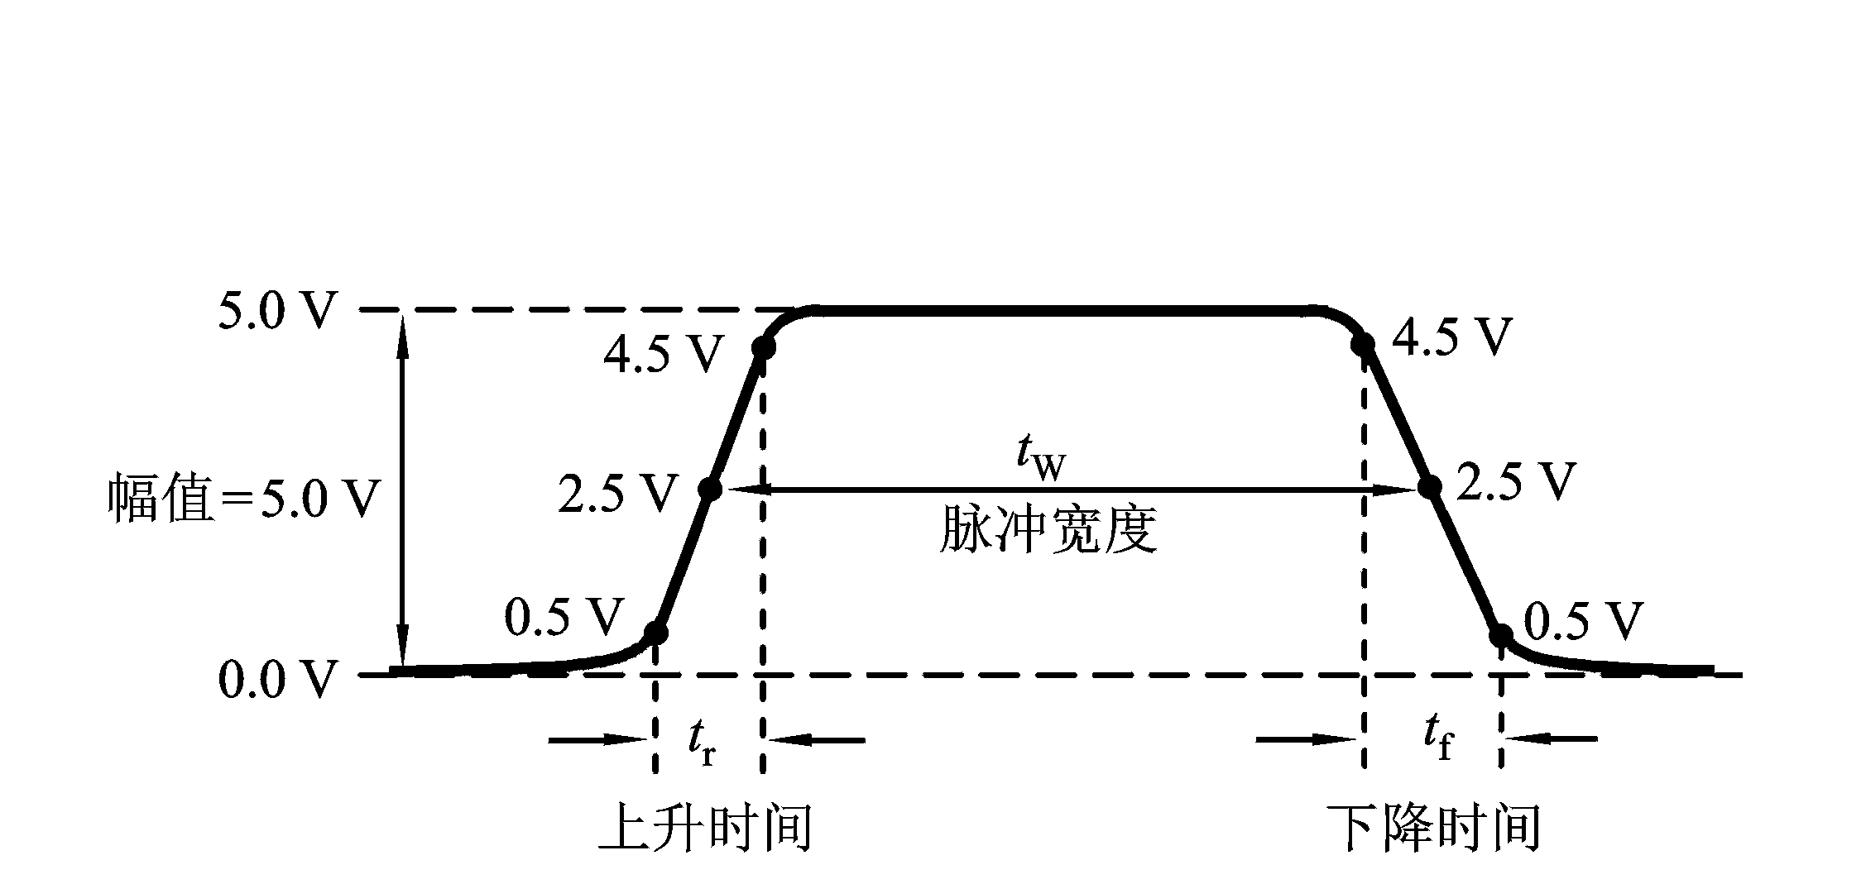
(3)实际脉冲波形及主要参数
理想脉冲波形
非理想脉冲波形

Slide 27
几个主要参数:
周期 (T) ---- 表示两个相邻脉冲之间的时间间隔
脉冲宽度 (t_{w} )---- 脉冲幅值的50%的两个时间所跨越的时间
占空比 Q ----- 表示脉冲宽度占整个周期的百分比
上升时间t_{r} 和下降时间t_{f} ----从脉冲幅值的10%到90% 上升
下降所经历的时间( 典型值ns )
5.0V
4.5V
4.5V
幅值
=5.0V
2.5V
t
2.5V
w
0.5V
脉冲宽度
0.5V
0.0V
t
t
r
f

Slide 28
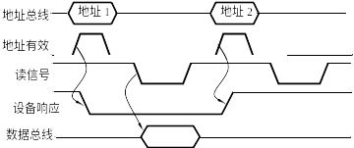
(4)定时图----表明多个输入信号的先后顺序。
由于各信号的路径不同，这些信号之间不可能严格保持同步关系。为了保证可靠工作，各信号之间通常允许一定的时差，但这些时差必须限定在规定范围内，各个信号的时序关系用时序图表达。
某微处理器应用的定时图-“地址”要先于“读信号”有效一定时间

